Slide 1

Introdução a
Bancos de Dados

Slide 2
Objetivos
Compreender o conceito de banco de dados.
Identificar onde os bancos de dados são utilizados no cotidiano.
Entender a função dos Sistemas Gerenciadores de Banco de Dados (SGBDs).
Reconhecer os principais componentes de um banco de dados relacional.
Instalar e configurar o MySQL Server e o MySQL Workbench.

Slide 3
Introdução
Imagine um sistema escolar contendo:
900 alunos
60 professores
40 turmas
Como armazenar todas essas informações sem utilizar milhares de planilhas ou papéis?
O que é um Banco de Dados
Um banco de dados é um conjunto organizado de informações armazenadas eletronicamente para facilitar consultas, alterações e gerenciamento dos dados.
É um local onde os dados são armazenados de forma estruturada e organizada.

Slide 4
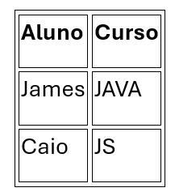
Exemplo Sem Banco de Dados
Imagine uma escola armazenando informações em cadernos:
Problemas:
-Difícil localizar informações
-Risco de perda
-Dados duplicados
-Pouca segurança
Exemplo Com Banco de Dados
ID NOME CURSO
James JAVA
Caio JS
Benefícios:
-Organização
-Segurança
-Rapidez
-Facilidade de pesquisa

Slide 5
Evolução do Armazenamento de Dados
Década de 1960: Armazenamento em fichários físicos. Arquivos de papel.
Década de 1970: Sistemas baseados em arquivos. Exemplo: alunos.txt, clientes.txt
Problemas: Duplicidade de dados, Lentidão e Dificuldade de manutenção
Década de 1980: Popularização dos bancos de dados relacionais. Surgimento do SQL(Linguagem estrutura de consulta).
Década de 1990: Expansão dos SGBDs(Sistema de gerenciamento de banco de dados) comerciais. Exemplos: Oracle e SQL Server
Atualidade: Armazenamento em nuvem. Exemplos: Aplicativos, Redes sociais, Streaming
e Inteligência Artificial
Onde utilizamos Bancos de Dados?
Redes Sociais: Instagram. Armazena: Usuários, Curtidas, Comentários e Fotos.
Sistemas Bancários: Armazenam: Clientes, Contas, Transações e Saldo.
E-commerce: Produtos, Pedidos, Clientes e Estoque.
Sistemas Escolares: Armazenam: Alunos, Professores, Notas e Turmas.
Hospitais: Armazenam: Pacientes, Consultas, Exames e Médicos.

Slide 6
SGBD(Sistema Gerenciador de Banco de Dados)
Banco de Dados = Biblioteca e o SGBD = Bibliotecário.
O bibliotecário organiza e controla os livros.
O SGBD organiza e controla os dados.
Principais SGBDs do Mercado:
MySQL. Características: Gratuito, Muito utilizado na web e Fácil aprendizado.
PostgreSQL. Características: Open Source, Muito robusto e Excelente desempenho.
Oracle. Características: Corporativo e Alta escalabilidade.
SQL Server. Características: Integrado ao ecossistema Microsoft.
MariaDB. Características: Compatível com MySQL e Open Source.
Banco de Dados Relacional: Um banco de dados relacional organiza as informações em tabelas
Tabela Alunos
ID Nome
1 João
2 Ana
Registro (Linha) - Representa um item cadastrado.
Exemplo de registro: 1|João
Campo(Coluna) - Cada coluna representa uma informação.
Exemplo de Campos: ID e NOME
Chave Primária (Primary Key)
Identifica cada registro de forma única.
Exemplo: ID
Tabela Cursos
ID Curso
1 Informática
2 Administração

Slide 7
Exercício de Fixação
Identifique:
Cod Descricao Peso_kg
1 Foice 1
2 Enxada 1.2
Perguntas:
1.Qual é a tabela?
2.Quantos registros existem?
3.Quais são os campos?
4.Qual é a chave primária?

Slide 8
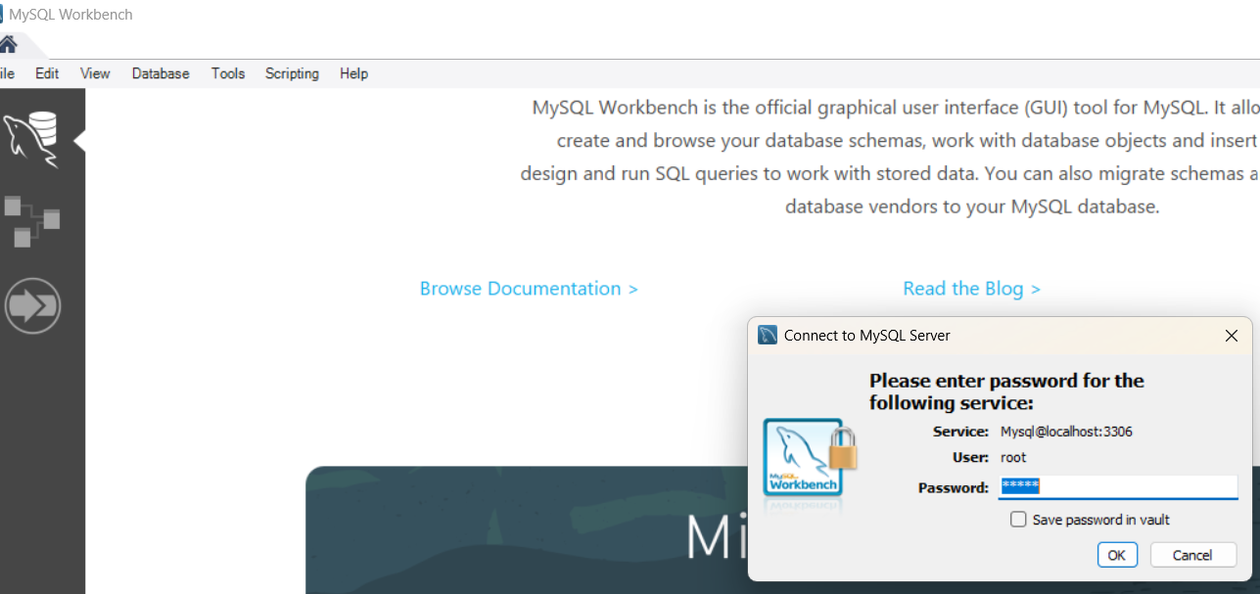
Instalação do MySQL
Passo 1
Baixar o MySQL Server(https://dev.mysql.com/downloads/mysql/8.0.html).
Durante a instalação: Escolher configuração padrão. Definir senha para usuário root.
Finalizar instalação.
Passo 2
Instalar:
MySQL Workbench(https://dev.mysql.com/downloads/workbench/)
Funções: Criar bancos, Criar tabelas, Executar SQL e Modelar bancos visualmente
Passo 3
Abrir o Workbench.
Criar uma conexão:
Nome: Localhost
Host: localhost
Porta: 3306
Usuário: root
Senha: admin
Testar conexão.

Slide 9
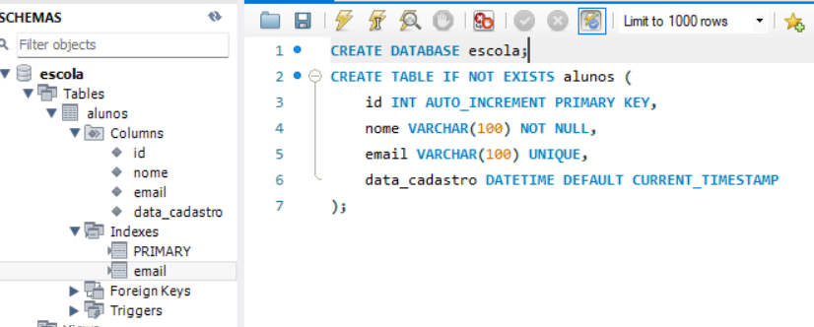
Prática
Criar um banco chamado escola.
CREATE DATABASE escola;
Visualizar o banco criado no Workbench.
Identificar as tabelas necessárias.
Possíveis tabelas: Alunos, Professores, Cursos, Turmas e Matrículas
Ex:
CREATE TABLE IF NOT EXISTS alunos (id INT AUTO_INCREMENT PRIMARY KEY, nome VARCHAR(100) NOT NULL, email VARCHAR(100) UNIQUE, data_cadastro DATETIME DEFAULT CURRENT_TIMESTAMP);
Uma clínica médica deseja informatizar seu atendimento.
Identifique pelo menos 5 tabelas necessárias.
Biblioteca - Identifique as tabelas necessárias.
Loja - Identifique as tabelas necessárias.

Slide 10
Conclusão
Nesta aula aprendemos:
-O que é um banco de dados
-Evolução do armazenamento de informações
-Onde os bancos de dados são utilizados
-O que é um SGBD
-Principais SGBDs do mercado
-Conceitos de tabela, registro, campo e chave primária
-Instalação do MySQL e Workbench
-Identificação de tabelas em sistemas reais

